Slide 1
Chào Mừng Đến Với Bài Giới Thiệu Chuyến Thực Tế Sinh Học Về Vườn Rau Trà Quế - Hội An Ngày thực hiện : 29/03/2018 Nhóm thực hiện: 11/1

Slide 2
Họ và tên:
1. Vũ Ánh Vy
2. Nguyễn Văn Minh
3. Nguyễn Việt Hưng
4. Lý Văn Phúc
5. Nguyễn Tuấn Mạnh Hùng
6. Phạm Thị Thanh Quyên
7. Nguyễn Thị Ánh Tuyết

Slide 3
I/ Bắt đầu buổi ngoại khóa
- Chúng em lên xe vào lúc 13h để bắt đầu buổi ngoại khóa đến với làng rau Trà Quế, Hội An.
- Có tất cả 24 học sinh cùng các giáo viên trong tổ sinh tham gia buổi ngoại khóa.

Slide 4
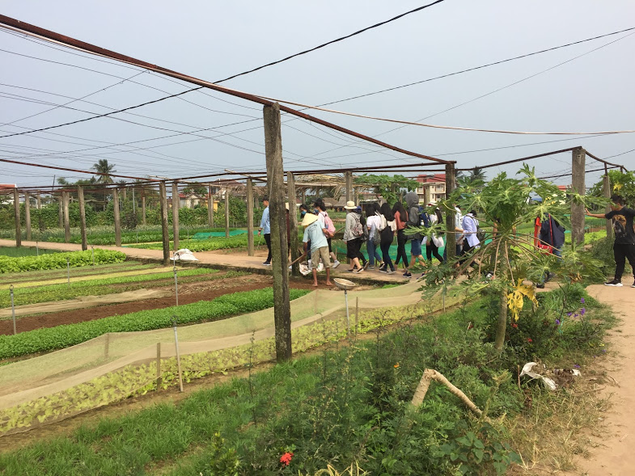
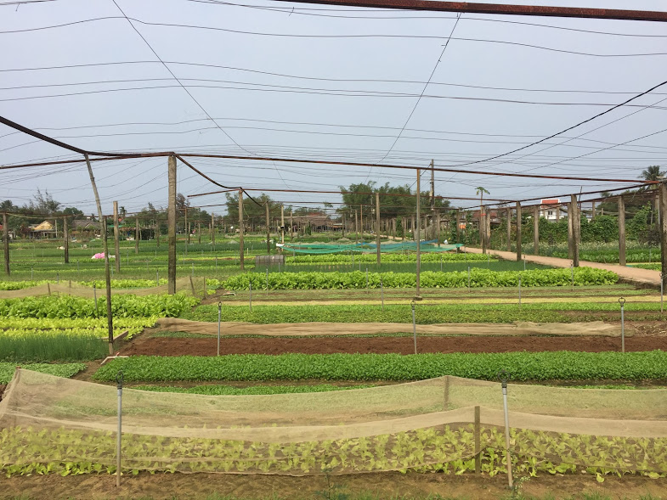
II/ Làng rau Trà Quế:
Bước xuống xe, chúng em thật sự cảm nhận được không khí trong lành tại nơi này, một nơi thanh bình như thế này quả thật là một điểm đến thú vị. Sau đấy chúng em được một bác nông dân hướng dẫn vào vườn rau và biết được một số thông tin:

Slide 5
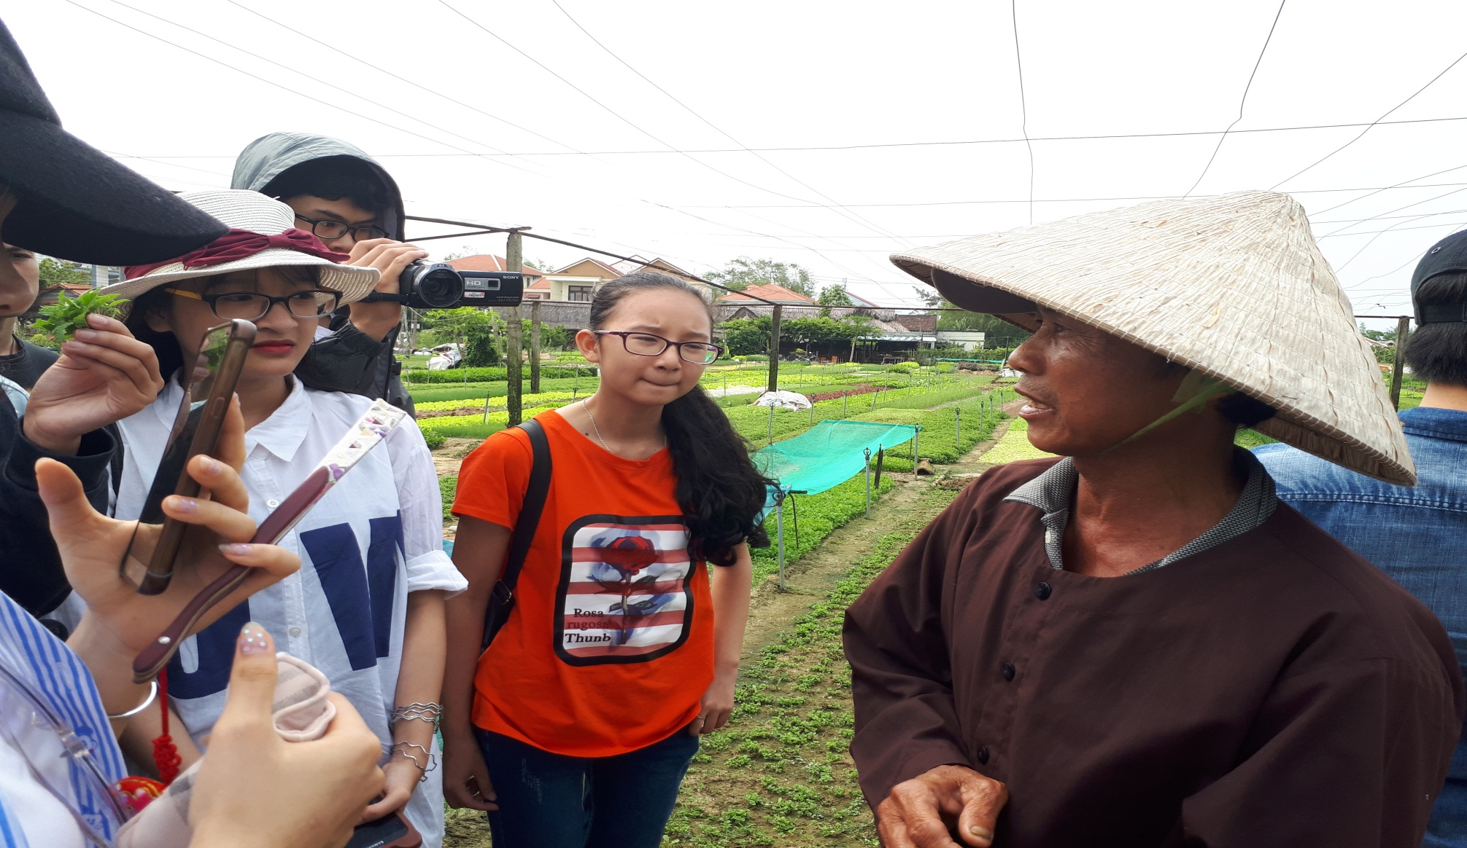
II/ Làng rau Trà Quế:
Chúng em được một bác nông dân hướng dẫn vào vườn rau và biết được một số thông tin:

Slide 6
1. Thế nào là rau sạch
Rau sạch là rau được sản xuất theo quy trình kỹ thuật bảo đảm được tiêu chuẩn sau: Hạn chế đến mức thấp nhất việc sử dụng phân hóa học, thuốc trừ sâu, thuốc kích thích... nhằm giảm tối đa lượng độc tố tồn đọng trong rau như nitrat, thuốc trừ sâu, kim loại nặng và vi sinh vật gây bệnh.

Slide 7
2. Quy trình trồng rau sạch
a) Về đất trồng:
Đất để sản xuất "rau an toàn", không trực tiếp chịu ảnh hưởng xấu của các chất thải công nghiệp, giao thông khu dân cư tập trung, bệnh viện, nghĩa trang, không nhiễm các hóa chất độc hại cho người và môi trường.

Slide 8
b) Về phân bón
Chỉ dùng phân hữu cơ như phân xanh, phân chuồng đã được ủ hoai mục, tuyệt đối không dùng các loại phân hữu cơ còn tươi (phân bắc, phân chuồng, phân rác ...). Sử dụng hợp lý và cân đối các loại phân (hữu cơ, vô cơ ...). Số lượng phân dựa trên tiêu chuẩn cụ thể quy định trong các quy trình của từng loại rau.

Slide 9
c) Về nước tưới
-Làng rau Trà Quế được sử dụng 100% nước tưới từ giếng khoan không bị ô nhiễm các chất độc hại, và có vòi phun nước tự động.
d) Về phòng trừ sâu bệnh:
- Áp dụng biện pháp dùng “thiên địch” để phòng trừ sâu bệnh gây hại

Slide 10
Sau khi giới thiệu về quy trình trồng rau sạch, bác hướng dẫn chúng tôi về kỹ thuật làm đất để trồng rau:
- Bước 1: Chọn đất
+ Đất phải tơi xốp
+ Gần nguồn nước tưới
+ Khu trồng rau phải thuận tiện cho cho giao thông phân phối

Slide 11
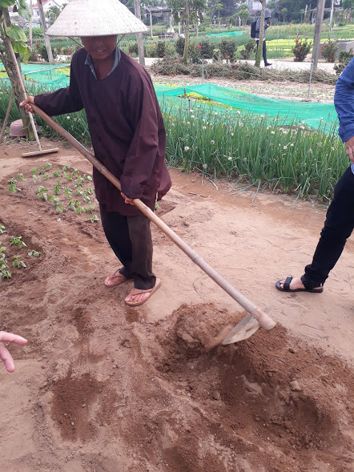
- Bước 2: Cày, bừa, xới đất:
Bác nông dân hướng dẫn xới đất

Slide 12
Theo hướng dẫn của bác một số bạn đã cầm cuốc xới đất

Slide 13
- Bước 3: Rải rêu

Slide 14
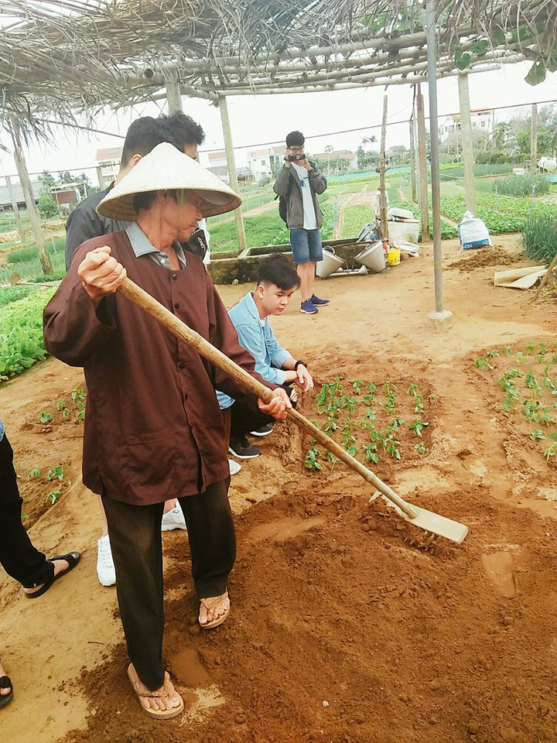
- Bước 4: Lấp đất:
- Bước 5: Trồng rau

Slide 15
Tiếp theo, bác giới thiệu tại vườn rau có 24 loại rau, chủ yếu là cây ngắn ngày từ 20 đến 25 ngày, có 1 loài cây ngày dài là cây hành, và cây quanh năm là cây hẹ

Slide 16
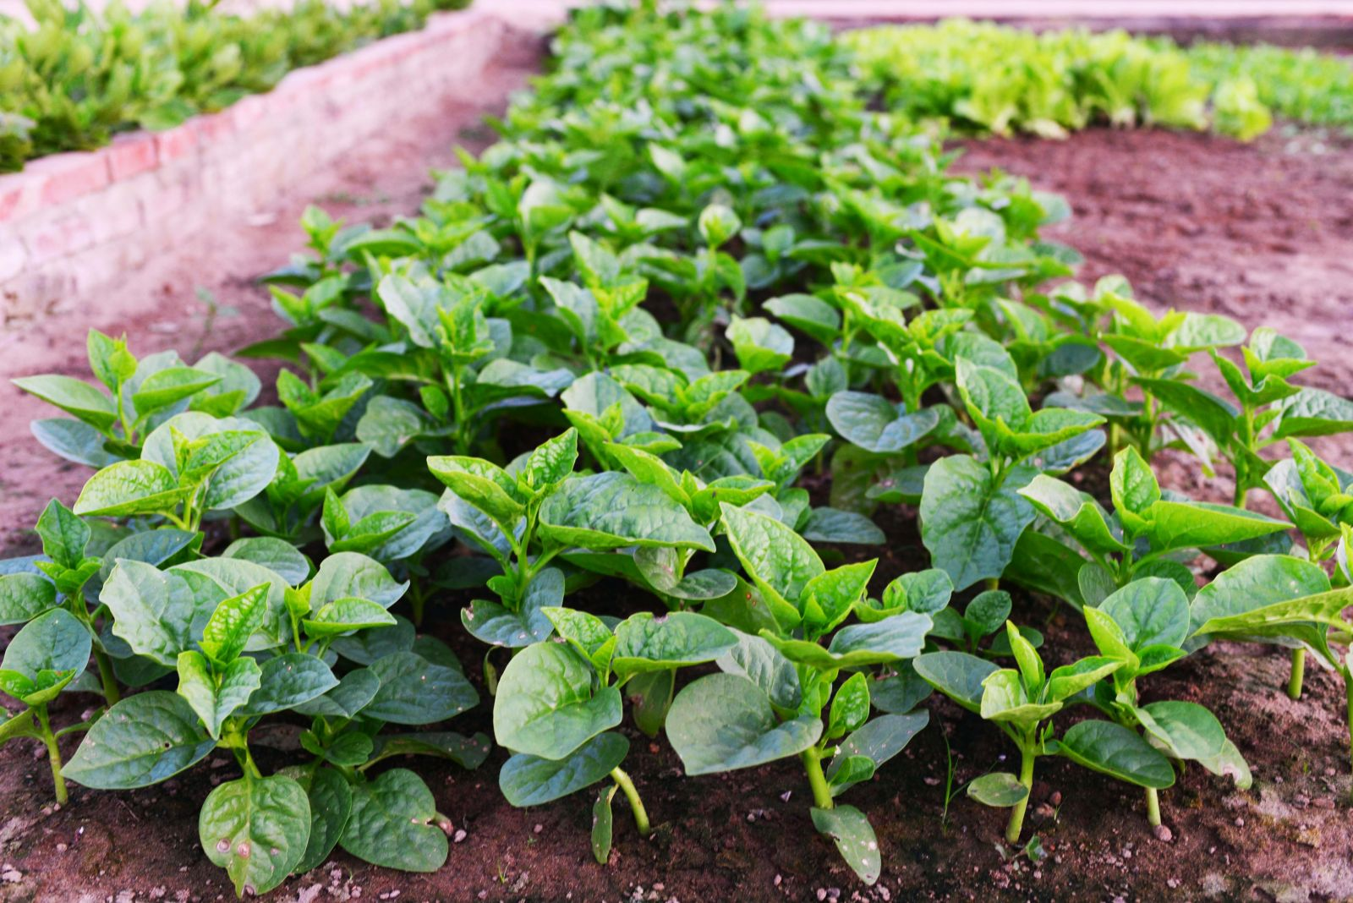
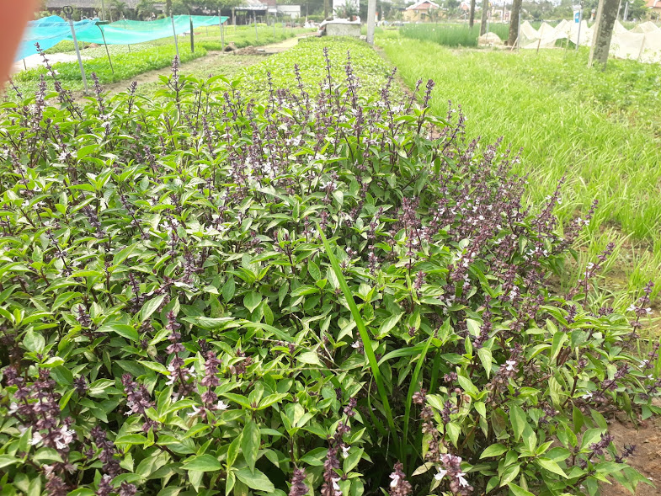
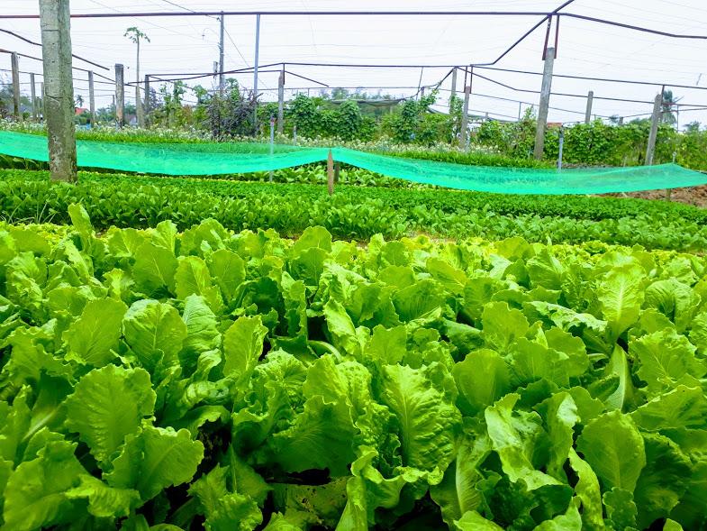

Slide 17
Bác cũng chia sẻ về những khó khăn và thuận lợi trong việc trồng rau sạch:
- Thuận lợi: lượng tiêu thụ rau lớn, đảm bảo được vệ sinh an toàn thực phẩm
- Khó khăn: sâu bọ nhiều, khó để diệt

Slide 18
III/ Trở về:
Buổi ngoại khóa kết thúc, mọi người đều vui vẻ, tuy đường đi dài nhưng ai nấy đều cảm thấy hài lòng với chuyến đi này. Qua buổi ngoại khóa đã giúp chúng em hiểu rõ hơn về cây trồng không chỉ qua sách vở mà còn cả thực tế, biết được thế nào là rau sạch, và cách người dân trồng rau sạch như thế nào. Đây là chuyến đi rất ý nghĩa với chúng em, và rất mong nhà trường sẽ tạo điều kiện để có những chuyến trải nghiệm thực tế như thế này nhiều hơn nữa.

Slide 19
Một số hình ảnh của buổi ngoại khóa:

Slide 20
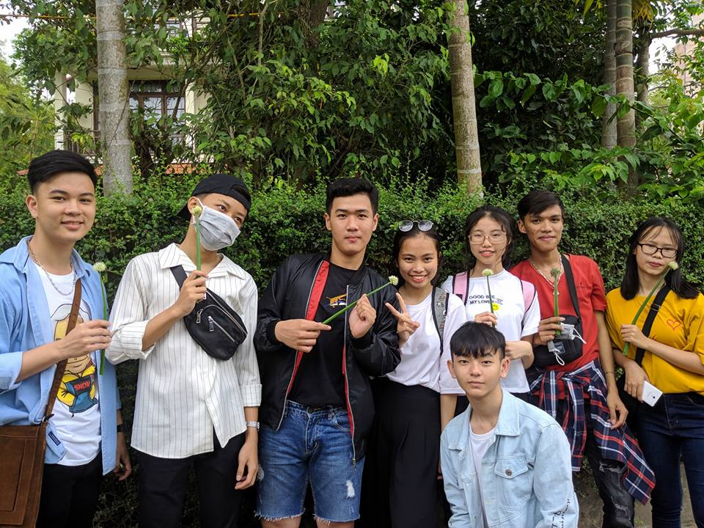
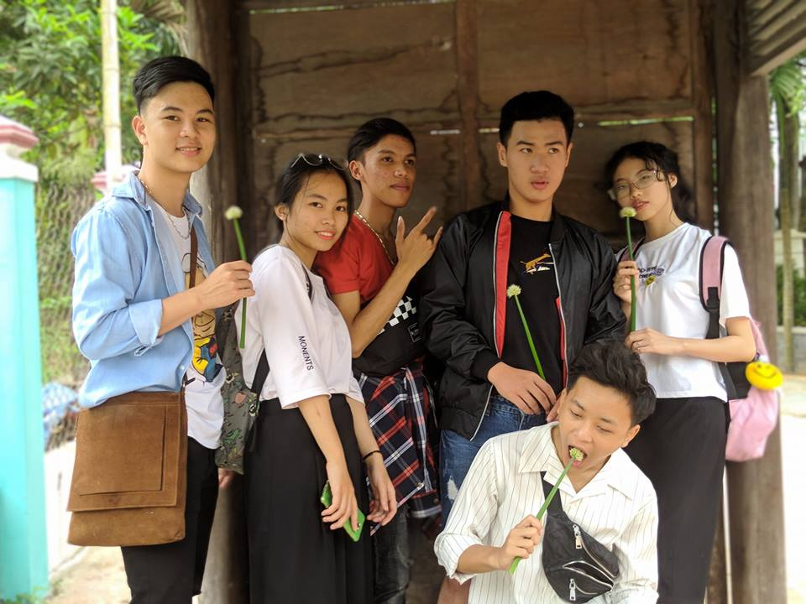
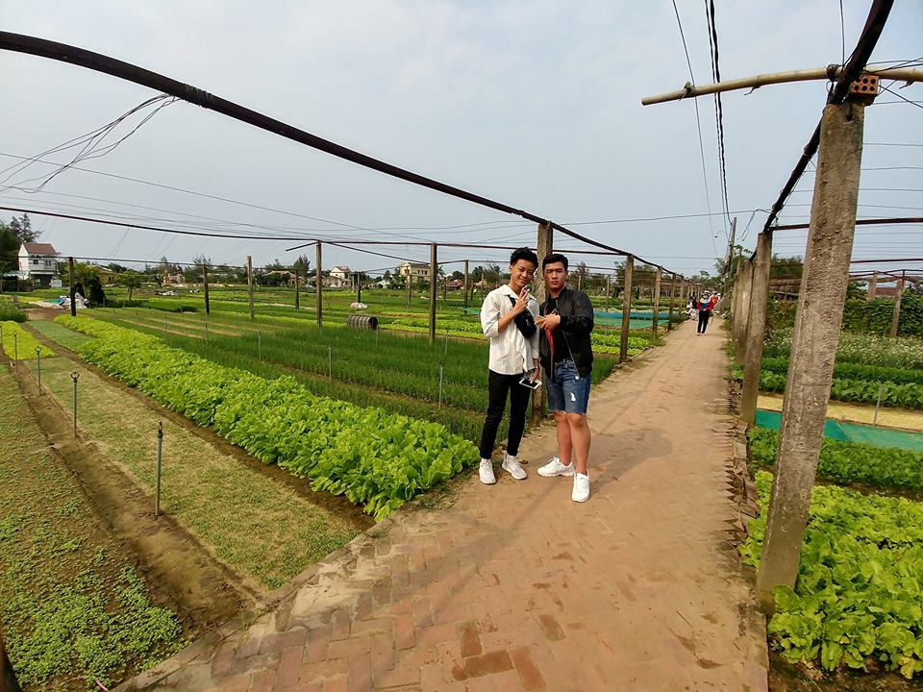

Slide 21
Một số hình ảnh của buổi ngoại khóa:

Slide 22
Một số hình ảnh của buổi ngoại khóa:

Slide 23
Một số hình ảnh của buổi ngoại khóa:

Slide 24
Một số hình ảnh của buổi ngoại khóa:

